Slide 1
Mabet
Yahudilik, kutsal sayılan Filistin topraklarıyla kimlikleştirilmiş bir din olduğu gibi aynı zamanda mabet merkezli bir dindir. Yahudilikteki bir çok kuralın mabette gerçekleştirilmesi gerekir. Bu mabet de her hangi bir mahalli sinagog (havra) değildir. Yerini Tanrının seçmiş olduğu ve onun istemesiyle Kral Süleyman tarafından yaptırılan Kudüs’deki meşhur mabettir. Süleyman Mabedi olarak da bilinen bu mabedin Yahudiler nezdindeki adı Bet-Hamikdaş’tır (Kutsal Ev). Bir çok defa tahribata uğrayan ve en son M.S. 70 yılında tamamen yıkılan Süleyman Mabedi’nden geriye bugün sadece batı duvarı kalmıştır. Mabedin yerine daha sonra Müslümanlar tarafından Mescid-i Aksa inşa edilmiştir. Süleyman Mabedi’nden kalan batı duvarı Yahudiler için önemlidir. Adı, İbranice’de “Kotel”dir. Yahudiler, bu duvarın önünde Mabedin durumu için ağıt yakarlar ve en kısa zamanda yeniden inşa edilmesi için Tanrıya yakarırlar.

Slide 2
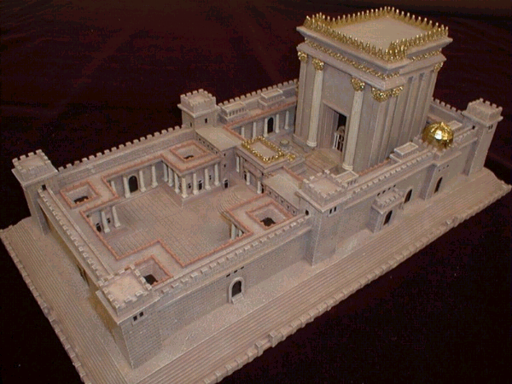
Tevrat’taki tanıma göre Süleyman Mabedi

Slide 3
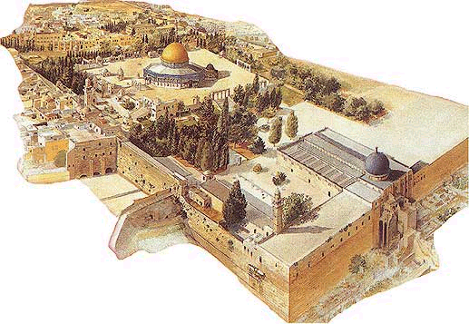
Mescid-i Aksa
Kubbetu’s-Sahr
Mescid-i Aksa
Ağlama duvarı

Slide 4
Süleyman Mabedi’nden geriye kalan Ağlama Duvarı ve geri planda Kubbetu’s-Sahr
Kubbetus-Sahr
Ağlama duvarı

Slide 5
Mescid-i Aksa ve Kubbetu’s-Sahr’ın bulunduğu Mabet Tepesi
Kubbetus-Sahr
Ağlama duvarı
Mescid-i aksa

Slide 6
Ağlama Duvarı ve geri planda Mescid-i Aksa ile kubbetu’s-Sahr
Kubbetu’s-Sahr
Mescid-i Aksa
Ağlama duvarı

Slide 7
Sinagog
Tevrat’taki buyruğa göre ibadet sadece Tanrıya yapılır. İbadet mabet merkezlidir. Bu mabet ise ilk defa Kral Süleyman tarafından yaptırılan Kudüs’deki mabettir (Süleyman Mabedi/Bet-Hamikdaş). M.S. 70 yılında bu mabet tamamen yıkıldığı için Tevrat’ta emredilen ibadetlerin bir kısmı askıya alınmıştır. Kurban ibadeti bunların en başında gelmektedir. Günlük ibadetler günümüzde, mabedi temsil ettiğine inanılan sinagoglarda veya herhangi bir yerde yapılmaktadır.
Sinagog, İslâm’daki cami karşılığında, topluca ibadet edilen yerdir. Toplu ibadet, büluğ çağına ulaşmış (on üç yaş) en az on erkekle yapılabilir. İbadeti haham denilen din görevlisi yönetir.

Slide 8
Bir sinagogta bulunan temel unsurlar nelerdir?
Sinagogların belli bir mimarî sitili yoktur. Bölgeye göre yapı şekli değişiklik gösterir. Ancak bütün sinagoglarda mutlaka üç şey bulunur. Bunlar; Aron-Hakodeş (kutsal dolap), Ner-Hatamid (devamlı yanan ışık) ve Teva’dır. Aron-Hakodeş, içinde elyazması Tevrat tomarlarının bulunduğu bir dolaptır. Bir bakıma sinagogdaki mihrabı oluşturur. Ner-Hatamid, Aron-Hakodeş’in üst tarafında bulunan ve devamlı yanan bir ışıktır. Teva ise, Aron-Hakodeşin tam önünde yer alan bir kürsüdür. İbadet esnasında Aron-Hakodeş’ten çıkarılan Tevrat tomarı bu kürsüde okunur.

Slide 9
Modern bir sinagogun içten görünüşü

Slide 10
Başka bir sinagog

Slide 11
Aron Ha-Kodeş

Slide 12
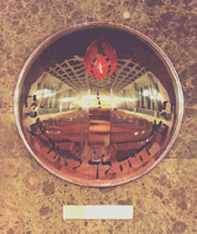
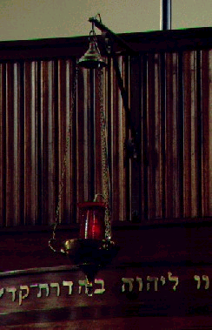
Ner Ha-Tamid

Slide 13
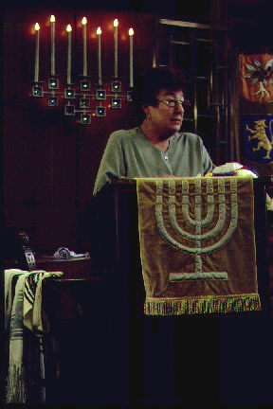
Bimah
Amerikan reform yahudisi bayan bir haham bimahta

Slide 14
Yahudiler, sinagoga girişte nelere dikkat ederler?
Sinagogun, camilerde olduğu gibi bir kutsallığı vardır. Sinagoglarda resim ve heykel bulunmaz. Çünkü, bunların bulunduğu yerde ibadet yasaktır. Sinagoga edebe uygun kıyafetle ve baş örtülü olarak girilir. Başı açık olarak girmek, Tanrıya saygısızlık kabul edilir. Bunun için Yahudi erkekleri “kipa”denilen takke benzeri bir şey giyerler. Kadınlar da başlarını örterler. İbadette kadınlarla erkekler ayrı oturur. Kadınlar için genelde arka tarafta, camilerdeki mahfile benzer ayrı bir bölüm vardır. Sinagogtaki ibadete kadınlar aktif olarak katılmazlar. Sadece seyirci olabilirler.

